Slide 1
PECAHAN
Bilangan yang digunakan untuk menyatakan bagian-bagian benda jika benda dibagi-bagi menjadi beberapa bagian yang sama

Slide 2
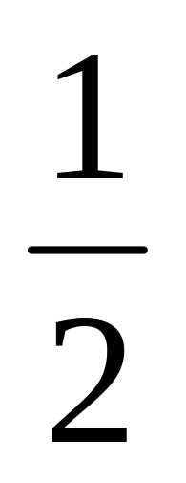
1 bagian
Seluruhnya 2 bagian
Satu per dua = seperdua = setengah

Slide 3
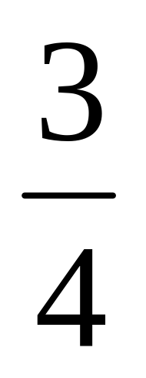
Bagian yang diarsir menyatakan pecahan
Pembilang
Penyebut

Slide 4
Membandingkan Pecahan
Gambar
Garis Bilangan
Ilustrasi
Perkalian silang

Slide 5
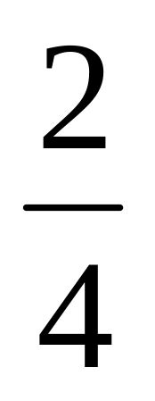

Slide 6
?
=

Slide 7
=

Slide 8

























0
0
0
0
0

Slide 9
Membandingkan 2 pecahan
0
0
0

Slide 10





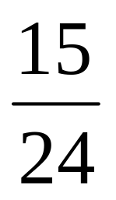
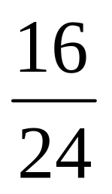

Membandingkan 2 pecahan
>
>
<
<

Slide 11
Membandingkan 2 pecahan
24
>
15
15
>
10
30
<
32

Slide 12

Pecahan Senilai
6
24
X 2
X 4
=
=
8
32
X 2
X 4

Slide 13
Pecahan Senilai
24
6
: 4
: 2
=
=
32
8
: 4
: 2

Slide 14
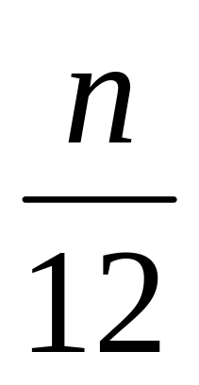
Pecahan Senilai
X 3
n = 9
=
X 3

Slide 15
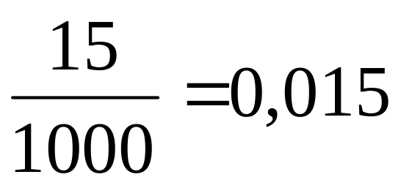
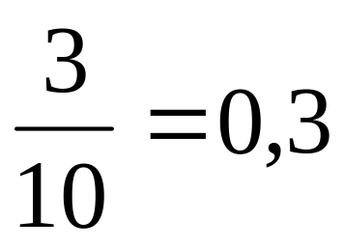
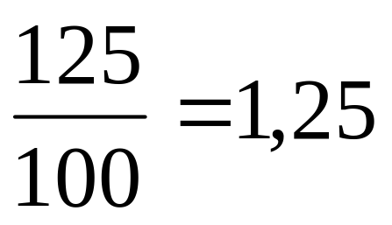
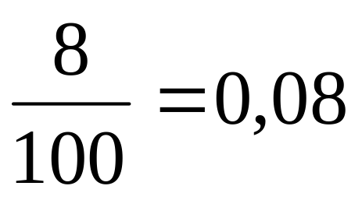
Pecahan Desimal
Pecahan dengan penyebut 10, 100, 1000, dst disebut pecahan desimal
Penulisan: Nilai tempat satuan dan persepuluhan dipisahkan dengan “Koma”

Slide 16
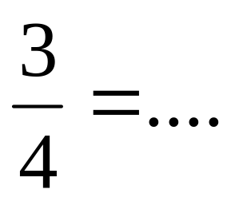
Mengubah bentuk pecahan biasa menjadi
bentuk pecahan desimal

Slide 17
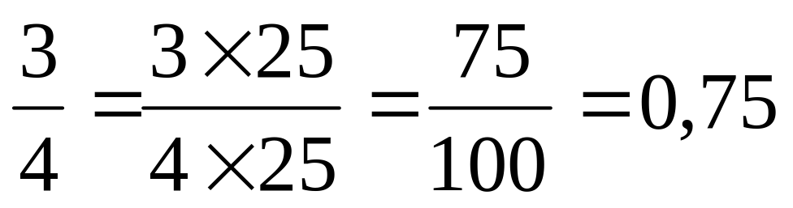
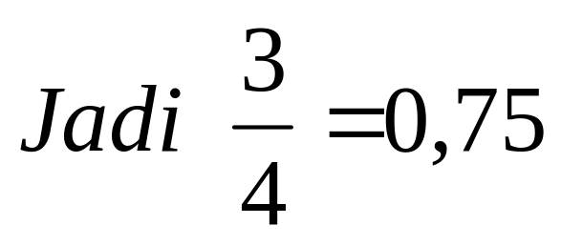
Cara I
Ubahlah menjadi pecahan yang berpenyebut 10, 100, 1000 atau 10000 dst

Slide 18
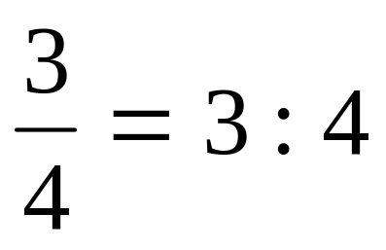
Cara II
Dengan pembagian bersusun

Slide 19
Mengubah Bentuk desimal ke pecahan biasa
Desimal terbatas
Contoh:
0,5
0,75
0,125
2,4
Desimall tak terbatas berulang
Contoh:
0,33333333333333333
0,71717171717171717
0,11111111111111111
Desimal tak berulang tak terbatas
Contoh:
1,4142135623731

Slide 20
Mengubah bentuk pecahan biasa menjadi
bentuk persen
Cara I:
Ubah menjadi pecahan berpenyebut 100
Cara II
Kalikan dengan 100%

Slide 21
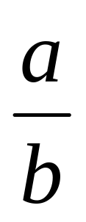
Mengubah bentuk persen menjadi
bentuk pecahan biasa
80% =

Slide 22

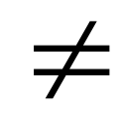
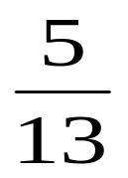
Bilangan Rasional dan Irrasional
Bilangan rasional adalah bilangan yang dapat dinyatakan dalam bentuk
, dengan a dan b bil bulat, dan b 0
Cattn: Jika dalam bentuk desimal, bilangan rasional berupa desimal terbatas
atau desimal tak terbatas berulang. Sedangkan bilangan irrasional
dalam desimal tak terbatas tak berulang

Slide 23
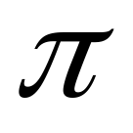

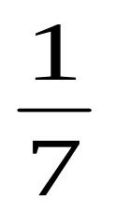
Bilangan Rasional dan Irrasional
3.14159265358979323846264338327950288419716939937510
1.41421356237309504880168872420969807856967187537694
0.14285714285714285714285714285714285714285714285714

